Slide 1


第4章 注解
4.2 编写注解处理器
分享导师：王前明

Slide 2

本节需掌握的关键知识
王前明（Liam.wang）
核心知识01 深入认识注解
学习注解元素及默认值的限制，注解赋值的快捷方式，注解的组合与嵌套
近十年的软件开发经验，先后在恒生电子、德比软件等公司担任高级开发、架构师、技术经理。熟悉Java、Golang等语言体系、微服务体系。对企业架构设计与推动落地有较多经验，曾带领团队完成过多个重大项目及架构改造。
平时喜欢写作、分享感兴趣的技术点，翻译原版技术书籍、文章，希望以此提高自己的同时让更多的国内技术人受益。
核心知识02 注解处理器
学习如何编写注解处理器，注解处理器的应用场景和一般实现方式
Notes:
本节需要大家掌握2个知识点

Slide 3
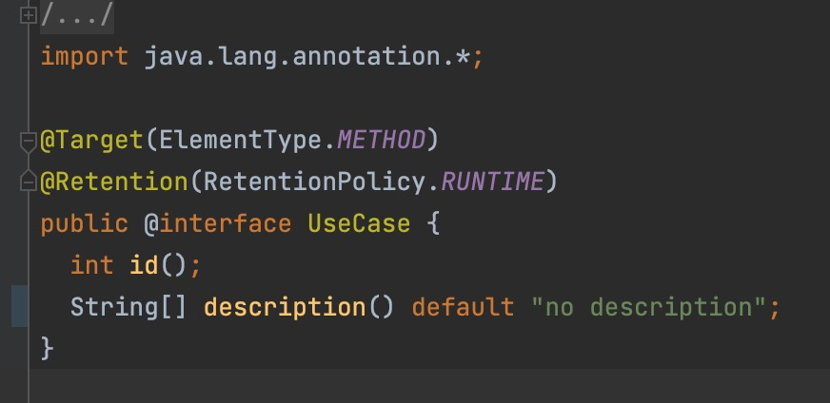
01 深入认识注解 - 注解元素
所有支持的元素类型
所有的基本类型(int、float、boolean 等)
String(字符串)
Class(类)
enum(枚举)
Annotation(注解)
以上任何类型的一维数组
Notes:
首先我们来认识下注解元素，那什么是注解元素呢。。。

Slide 4
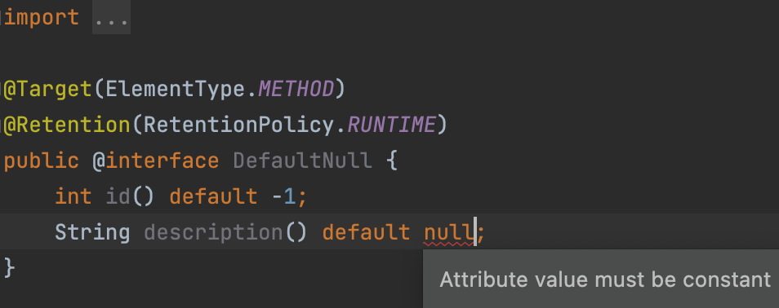
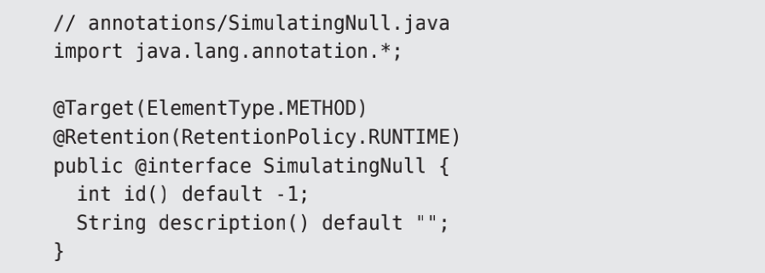
01 深入认识注解 - 元素默认值的限制
所有元素都要有确定的值
如何识别用户没有对元素赋值？
要么有确定的默认值，默认值不能为null
要么由使用该注解的类来设定值
一个常用的典型技巧：通过检查该元素是否为特殊值
Notes:
另一个一点呢，就是元素的默认值，由于编译器对元素对默认值要求非常苛刻，所有对元素都要有确定都值。那就会产生一个问题，我们如何识别。。。。

Slide 5
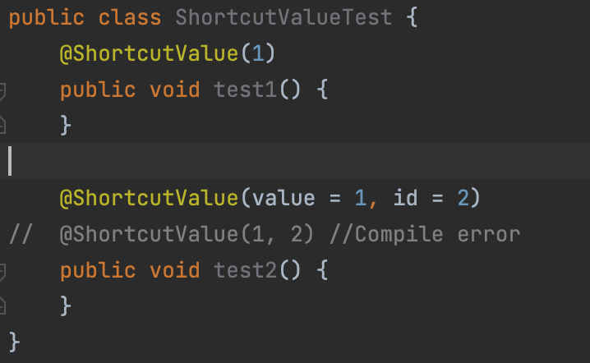
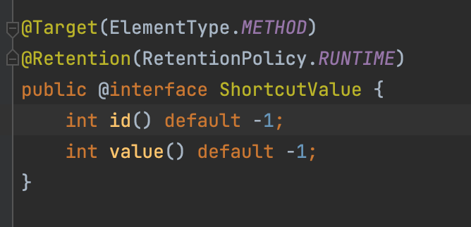
01 深入认识注解 - 注解的快捷格式
如果将注解中的元素名定义为value，那么只要它是唯一指定的元素类型，就无须使用“名 - 值” 对的语法，只需要在圆括号内直接指定该值即可。
这种方式适用于任何合法的元素类型，该方法限制你必须将元素命名为“value”。
Notes:
注解还有快捷方式，所谓的快捷方式，其实就是。。。。
所以说，这种方式呢，在某些情况下，的确会增加一定的可读性，特别是当注解定义中只有一个元素时，此时可以将这个元素的名字定义为value。

Slide 6
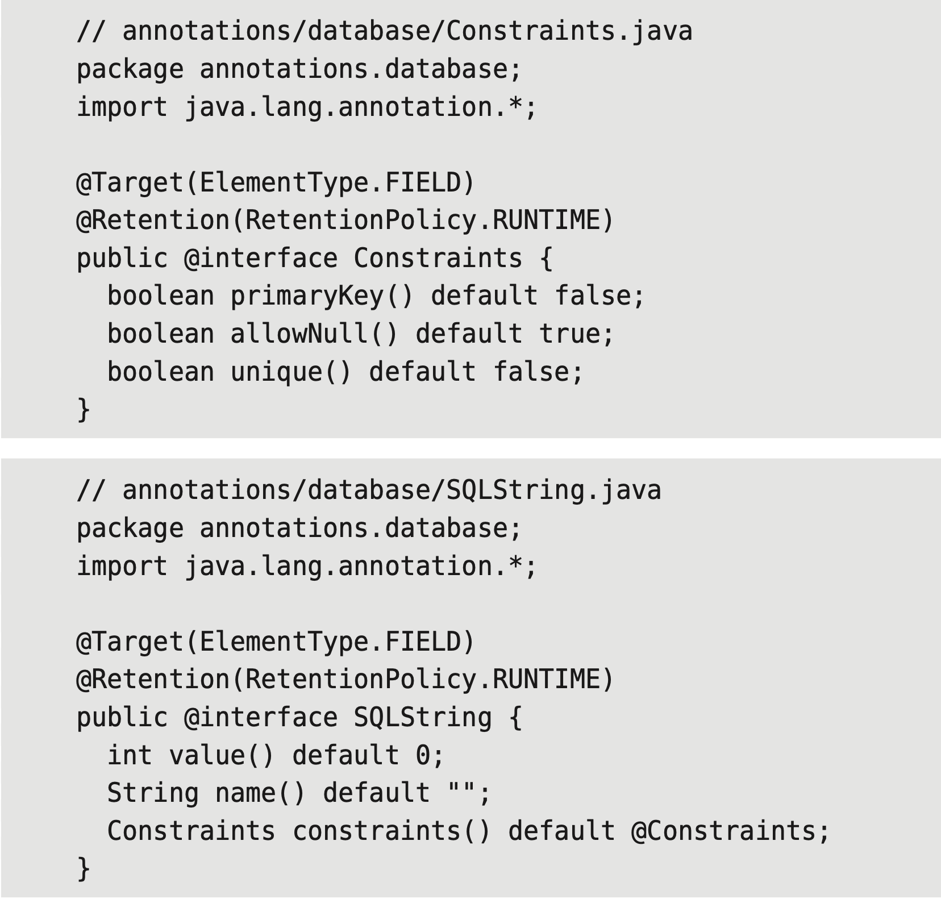

01 深入认识注解 - 嵌套注解
嵌套注解就是在注解中使用其他注解作为注解元素
❗️不能嵌套自己
❗️不能嵌套层数太多，会导致使用注解时产生冗长的赋值语句，可读性变差
Notes:
好，注解还可以嵌套注解，也就是。。。。我们来看合格例子
但需要注意的是。。。

Slide 7
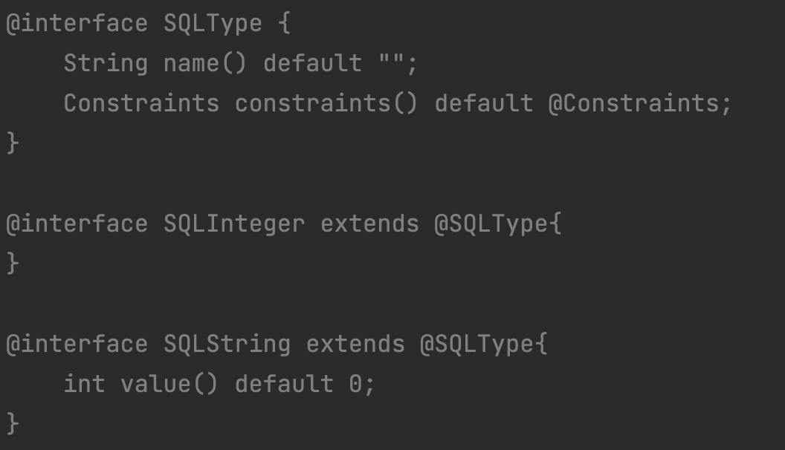
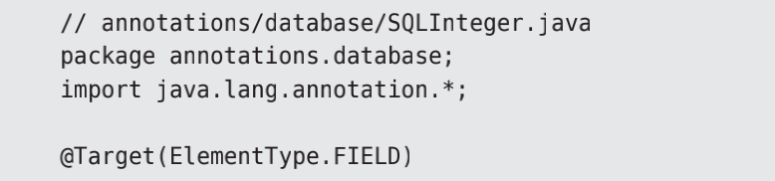
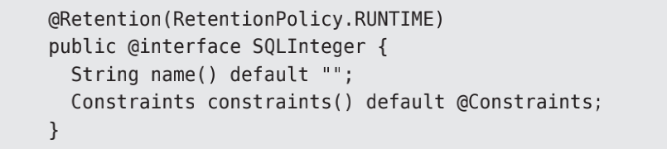
01 深入认识注解 - 注解不支持继承
我们无法对@interface使用extends关键字
Notes:
最后呢，在使用注解的时候，大家可能会有疑问，注解类似于这样的例子。。。使用继承好像是顺其自然的想法，但需要注意，注解现在不支持继承和被继承，所以不能这么写。

Slide 8

02 注解处理器
如果没有工具来读取注解，那它实际并不会比注释带来更多帮助
运行代码 ->
Notes:
我们前面深入的了解了注解在编写的过程中需要注意的点以及一些技巧，但。。。。

Slide 9
02 注解处理器 - 从@Retention来看注解处理器的种类
@Retention=Source
@Retention=Class
@Retention=Runtime
基于编译器(javac)的注解处理器
注解在编译时丢弃，不会出现在编译后的class中，只存在于源码中
不能修改代码，能生成代码，且生成的代码能自动被javac识别进行循环编译
典型如：Lombok的功能实现
基于字节码编辑的注解处理器
编译但运行时被JVM丢弃，存在于class文件中
通过操作字节码来修改代码，也能生成代码
典型如：使用字节码编辑工具ASM进行插桩从而实现功能扩展
基于反射的注解处理器
编译和JVM运行时都保留
通过Java的反射机制来获取注解的信息从而实现额外的功能
在工作中很常见，如Spring中大量使用，ORM框架等
Notes:
我们刚刚演示了其中一种注解处理器，其实按照Retention的定义，一共可分为三类注解处理器
功能扩展：如性能监测，安全测试，日志埋点
注解和注解处理器的方式的确已经给Java的编程体验带来了巨大的改变，特别对于一些开源框架，如Spring，和ORM框架等，大量的使用了注解。但大家可以看到，注解和注解处理器更好的还是适用于非业务逻辑的封装，如果在注解中大量封装业务逻辑，会使业务代码难懂且难以维护，这个点呢大家需要注意下。

Slide 10
THANK YOU
谢谢观看
Notes:
由于注解是一种结构化且会被编译器进行类型检查的向代码中添加元数据的方法，并且在某些情况下使用注解比注释对程序的解释性更好。当前注解

